Slide 1


TECNOLÓGICO NACIONAL DE MÉXICO
INSTITUTO TECNOLÓGICO DE FRONTERA COMALAPA
“INGENIERÍA EN SISTEMAS COMPUTACIONALES”
Materia:
Fundamentos de Ingeniería de Software
Actividad:
“1.2 Reporte de practica”.
Docente:
Ing. Francisco Javier Mingo Velázquez
Alumno:
Josefina Nieto Hernández.
18 de octubre del 2026.
Venustiano Carranza; Chiapas.

Slide 2
Introducción
La ingeniería de software comprende un conjunto de métodos, técnicas y herramientas que permiten desarrollar sistemas informáticos de manera organizada y eficiente. dentro de este proceso, las metodologías de desarrollo desempeñan un papel fundamental, ya que establecen la forma en que se planifican, diseñan, construyen, prueban y mantienen las aplicaciones.
Actualmente, las empresas desarrolladoras de software adoptan diferentes metodologías de acuerdo con sus necesidades, el tipo de proyecto y los recursos disponibles. en esta investigación se analizan las prácticas de desarrollo de microsoft, google y globant, con la finalidad de comprender cómo organizan sus procesos y contribuyen a la calidad de sus productos tecnológicos.

Slide 3
Justificación
Investigar las metodologías utilizadas por empresas desarrolladoras de software permite comprender cómo se aplican los fundamentos de la ingeniería de software en entornos profesionales.
El análisis de estas empresas facilita la identificación de diferentes formas de organizar proyectos, administrar recursos, coordinar equipos de trabajo y garantizar la calidad de los sistemas desarrollados.
Asimismo, esta investigación es relevante para nuestra formación como futuros ingenieros en sistemas computacionales, ya que nos acerca a las prácticas de la industria tecnológica y nos permite reconocer la importancia de seleccionar una metodología adecuada para cada proyecto.

Slide 4
Objetivos
Investigar y analizar las metodologías y prácticas de desarrollo de software utilizadas por microsoft, google y globant, con la finalidad de comprender sus características, aplicaciones e importancia dentro de la ingeniería de software.
Para ello se necesita identificar las principales metodologías y prácticas de desarrollo de software asociadas con cada empresa, describir cómo contribuyen a la organización y ejecución de proyectos tecnológicos, reconocer sus principales características, ventajas y diferencias, y elaborar un cuadro comparativo que permita analizar las tres empresas.

Slide 5
Metodologías de desarrollo de software
Las metodologías de desarrollo de software son conjuntos de principios, procedimientos y técnicas que permiten organizar las diferentes etapas de construcción de un sistema informático.
Su finalidad es facilitar la planificación, distribución de tareas, comunicación entre equipos, control de cambios y entrega de productos funcionales.
Entre las metodologías y enfoques más conocidos se encuentran scrum, kanban, cascada y los modelos iterativos. también existen prácticas complementarias, como devops y la integración continua, que apoyan el desarrollo y la operación del software.

Slide 6

Microsoft
Microsoft es una empresa tecnológica dedicada al desarrollo de software, sistemas operativos, aplicaciones empresariales y servicios en la nube.
en sus equipos de ingeniería se han documentado prácticas ágiles y de devops, particularmente en el desarrollo de productos y servicios como azure.

Slide 7
Prácticas destacadas en Microsoft
Agile y scrum: permiten organizar actividades en ciclos cortos, establecer prioridades y revisar avances.
Devops: promueve la colaboración entre desarrollo y operaciones, así como la automatización de procesos.
Integración y entrega continua: facilitan la incorporación, validación y publicación frecuente de cambios en el software.
Estas prácticas permiten mejorar la coordinación de equipos, detectar problemas oportunamente y responder a nuevas necesidades.

Slide 8
Aplicación de metodologías en Microsoft
Enfoques: Agile, Scrum y Devops.
Microsoft ha documentado el uso de prácticas ágiles y Devops para organizar proyectos, automatizar procesos y entregar actualizaciones de software.
¿cómo las aplica?
Los equipos pueden organizar sus actividades en periodos cortos de desarrollo, establecer tareas prioritarias y evaluar los avances.
A través de prácticas Devops, los desarrolladores integran sus cambios en repositorios de código, realizan pruebas automatizadas y utilizan procesos de integración y entrega continua para preparar nuevas versiones.
Ejemplo práctico: en el desarrollo de servicios como Azure, las prácticas Devops permiten coordinar cambios, verificar su calidad y automatizar etapas de implementación.
Beneficio: mejora la colaboración entre equipos, disminuye errores durante las actualizaciones y facilita la entrega frecuente de nuevas funcionalidades.

Slide 9

Google
Google es una empresa tecnológica reconocida por desarrollar aplicaciones, plataformas digitales y servicios como google search, gmail, android y google cloud.
Sus procesos de ingeniería incluyen prácticas de desarrollo iterativo, pruebas automatizadas e integración continua.
También destaca su enfoque de ingeniería de confiabilidad de sitios, conocido como SRE.

Slide 10
Prácticas destacadas en Google:
Desarrollo iterativo: permite mejorar los productos mediante cambios y evaluaciones sucesivas.
Integración continua: facilita incorporar modificaciones al código y verificar su funcionamiento.
SRE: aplica principios de ingeniería de software para mantener servicios confiables y disponibles.
estas prácticas contribuyen a desarrollar y mantener sistemas tecnológicos que atienden a grandes cantidades de usuarios.

Slide 11

Aplicación de metodologías en Google
Enfoques: desarrollo iterativo, integración continua y sre.
Google utiliza prácticas de ingeniería que permiten desarrollar, probar y mejorar continuamente sus aplicaciones y servicios.
¿cómo las aplica?
Durante el desarrollo de software, los ingenieros realizan modificaciones al código, las someten a revisiones y ejecutan pruebas automatizadas para identificar posibles errores antes de integrar los cambios.
Además, mediante Site Reliability Engineering (SRE), google combina ingeniería de software y operaciones para supervisar la confiabilidad de sus servicios, administrar incidentes y mejorar su funcionamiento.
Ejemplo práctico: en servicios como Gmail, los equipos pueden implementar mejoras y realizar pruebas antes de desplegarlas progresivamente, reduciendo el riesgo de afectar a los usuarios. este ejemplo ilustra sus prácticas de ingeniería, sin afirmar que todos los equipos siguen un proceso idéntico.
Beneficio: facilita la mejora continua, la detección temprana de errores y la confiabilidad de los servicios.

Slide 12

Globant:
Globant es una empresa multinacional de tecnología especializada en ingeniería de software, transformación digital, inteligencia artificial y desarrollo de soluciones tecnológicas para otras organizaciones.
Su modelo de trabajo se caracteriza por la colaboración de equipos multidisciplinarios y la aplicación de enfoques ágiles que permiten adaptar el desarrollo a las necesidades de cada cliente.

Slide 13

Metodologías y prácticas destacadas en Globant:
Scrum: permite organizar proyectos en ciclos cortos de trabajo llamados sprints, durante los cuales se desarrollan y revisan funcionalidades.
Kanban: facilita la visualización de tareas, el seguimiento de actividades y la identificación de problemas en el flujo de trabajo.
Devops: integra prácticas de desarrollo y operaciones para mejorar la automatización, las pruebas y la entrega de software.
Estas prácticas pueden combinarse según las características del proyecto, favoreciendo la colaboración, flexibilidad y mejora continua.

Slide 14

Aplicación de metodologías en Google
Enfoques: Agile, Scrum, Kanban y Devops.
Globant promueve enfoques ágiles y prácticas de ingeniería para desarrollar soluciones tecnológicas adaptadas a las necesidades de sus clientes.
¿cómo las aplica?
En un proyecto ágil, los equipos pueden dividir el desarrollo en sprints, establecer objetivos y presentar avances al cliente para recibir retroalimentación.
Con Kanban es posible visualizar las actividades pendientes, en proceso y terminadas. además, las prácticas devops pueden apoyar la automatización de pruebas y entregas.
Ejemplo práctico ilustrativo: si una empresa solicita desarrollar una aplicación de ventas, un equipo de globant podría organizar el trabajo en Sprints: primero desarrollar el registro de usuarios, después el catálogo de productos y posteriormente el módulo de pagos. al finalizar cada etapa, el cliente podría revisar los resultados y solicitar ajustes antes de continuar.
Beneficio: permite adaptar el desarrollo a los requerimientos del cliente, mejorar la comunicación y detectar cambios necesarios durante el proyecto

Slide 15
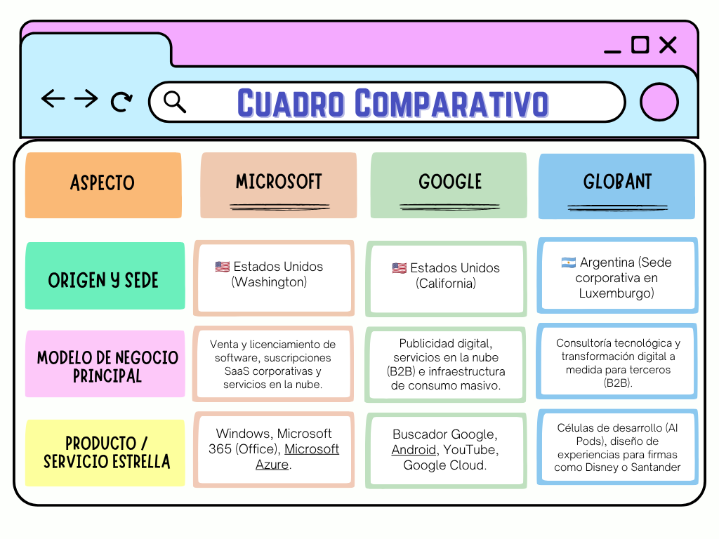

Slide 16
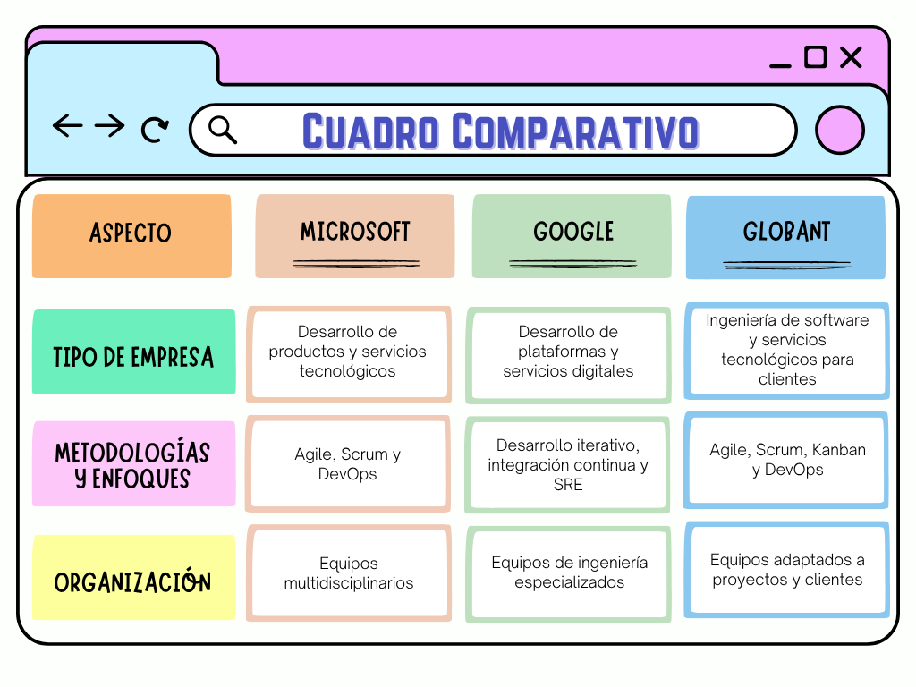

Slide 17
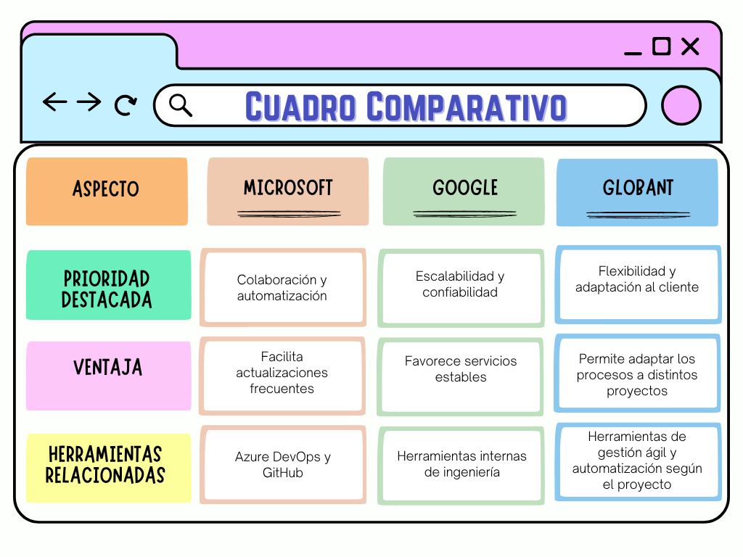

Slide 18
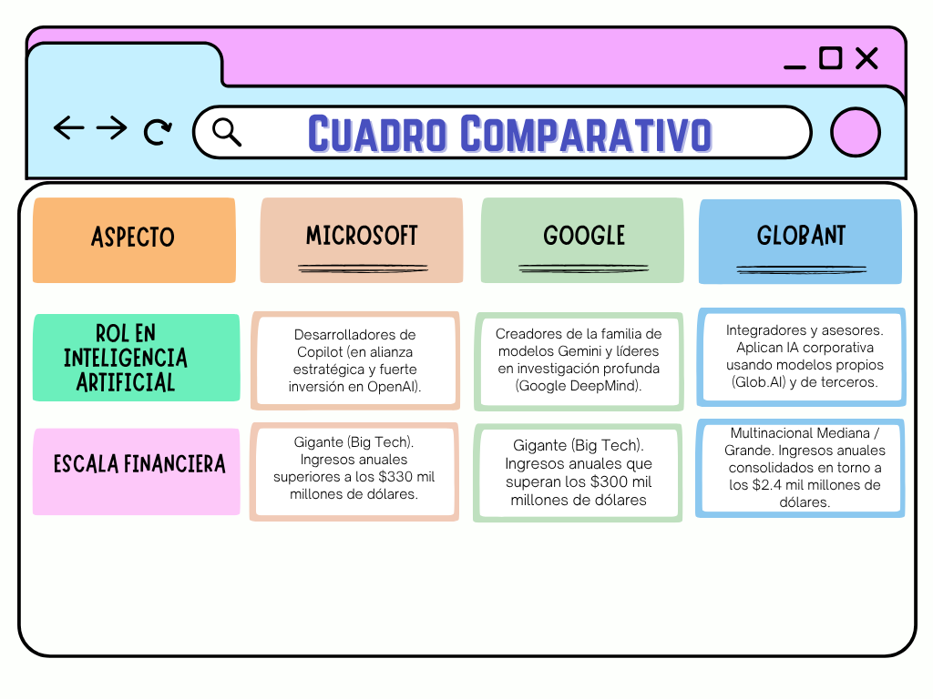

Slide 19
Análisis e interpretación del cuadro comparativo
A partir de la comparación realizada, se observa que google, microsoft y globant son empresas tecnológicas con diferentes enfoques de desarrollo, productos y mercados.
Google destaca por su popularidad, innovación y accesibilidad, ya que ofrece diversas herramientas gratuitas para los usuarios, como su buscador, gmail y google drive, además de desarrollar tecnologías avanzadas de inteligencia artificial.
Microsoft se caracteriza por ofrecer un ecosistema tecnológico más amplio, que integra sistemas operativos, herramientas de productividad, servicios empresariales y soluciones de inteligencia artificial. aunque varios de sus productos requieren licencias o suscripciones, también dispone de herramientas y servicios gratuitos.

Slide 20
Análisis e interpretación del cuadro comparativo
Globant, por su parte, presenta un modelo de negocio diferente, ya que se especializa principalmente en desarrollar soluciones tecnológicas para otras organizaciones, adaptándose a las necesidades específicas de sus clientes.
Desde una perspectiva personal, elegiría google por la accesibilidad de sus herramientas, su innovación tecnológica y la facilidad con la que sus servicios se integran en nuestras actividades cotidianas. sin embargo, reconozco que microsoft ofrece soluciones muy completas para entornos profesionales y que globant representa una alternativa importante para las empresas que necesitan desarrollar software personalizado.
En conclusión, cada empresa tiene fortalezas particulares y su elección depende de las necesidades del usuario, el presupuesto y el tipo de proyecto que se desea desarrollar.

Slide 21
Conclusión
La investigación permitió identificar que microsoft, google y globant utilizan diferentes enfoques para organizar y desarrollar sus proyectos de software.
Microsoft destaca por integrar metodologías ágiles con prácticas devops; google por sus procesos de desarrollo iterativo, automatización y confiabilidad; mientras que globant se caracteriza por adaptar sus metodologías ágiles a las necesidades de los clientes.
Esta comparación demuestra que las metodologías de desarrollo no se aplican de manera uniforme, sino que deben seleccionarse considerando el tipo de proyecto, los recursos disponibles y los objetivos de cada organización.
Como futuros ingenieros en sistemas computacionales, comprender estas diferencias nos permite reconocer la importancia de una adecuada gestión del desarrollo de software.

Slide 22
Fuentes de información
  Acandemy, S. -O. (s.f.). Metodologías de desarrollo de software. Obtenido de https://www.santanderopenacademy.com/es/blog/metodologias-desarrollo-software.html
  Alset. (s.f.). ¿Qué es desarrollo de Software? Obtenido de https://www.youtube.com/watch?v=j-dcWGifhFM&t=1s
  Belitsoft. (s.f.). Las 20 mejores empresas de desarrollo de software en EE. UU. Obtenido de https://belitsoft.com/top-software-development-companies-usa
  chatgpt. (s.f.). Obtenido de https://chatgpt.com/
  TradingView. (s.f.). Principales empresas del mundo del software. Obtenido de https://es.tradingview.com/markets/world-stocks/worlds-largest-software-companies/

Slide 23
Anexo enlace de github para acceder a mis trabajos completos del tema 1
https://github.com/chepitanieto2-rgb/Sim-Tema-1.git

